Slide 2
Tập Hát Cộng Đoàn

Slide 3
Đk: Hồn tôi hỡi hãy chúc tụng Chúa Trời.

Slide 4
Alleuia – Alleluia: Gioan nói: Đấng sẽ đến sau tôi thì uy lực hơn tôi. Người sẽ rửa các ngươi trong lửa và Thánh Thần. Alleluia.

Slide 6
Ca Nhập Lễ Con Ta Yêu Dấu Giang Ân

Slide 7
Đk: Từ trời cao có tiếng Chúa Cha phán rằng: này là Con Ta yêu dấu sống đẹp lòng Ta mọi đàng. Và hôm nay Giê-su Con Một Thiên Chúa đã chịu phép rửa vì yêu thương chúng ta.

Slide 8
Tk1. Hãy hát, hãy hát dâng lời chúc tụng. Hãy hát, hãy hát dâng lời cảm tạ. Ngàn dân ơi vui lên! Triều thần ơi vui lên! Vui lên trong niềm hân hoan.

Slide 9
Đk: Từ trời cao có tiếng Chúa Cha phán rằng: này là Con Ta yêu dấu sống đẹp lòng Ta mọi đàng. Và hôm nay Giê-su Con Một Thiên Chúa đã chịu phép rửa vì yêu thương chúng ta.

Slide 10
Tk2. Tiến bước, tiến bước loan truyền Nước Trời. Ra đi, ra đi rao giảng Tin Mừng. Ngàn dân ơi vui lên! Triều thần ơi vui lên! Vui lên trong niềm hân hoan.

Slide 11
Đk: Từ trời cao có tiếng Chúa Cha phán rằng: này là Con Ta yêu dấu sống đẹp lòng Ta mọi đàng. Và hôm nay Giê-su Con Một Thiên Chúa đã chịu phép rửa vì yêu thương chúng ta.

Slide 13
KINH VINH DANH
Ca Lên Đi 2

Slide 14
KINH VINH DANH

Slide 15
Chủ tế: Vinh danh Thiên Chúa trên các tầng trời. Và bình an dưới thế, bình an dưới thế cho người thiện tâm.

Slide 16
Chúng con ca ngợi Chúa. Chúng con chúc tụng Chúa. Chúng con thờ lạy Chúa. Chúng con tôn vinh Chúa. Chúng con cảm tạ Chúa vì vinh quang cao cả Chúa.

Slide 17
Lạy Chúa là Thiên Chúa, là Vua trên trời, là Chúa Cha toàn năng. Lạy Con Một Thiên Chúa, Chúa Giê-su Ki-tô.

Slide 18
Lạy Chúa là Thiên Chúa, là Chiên Thiên Chúa, là Con Đức Chúa Cha. Chúa xoá tội trần gian, xin thương, xin thương, xin thương xót chúng con.

Slide 19
Chúa xoá tội trần gian, Xin nhận lời chúng con cầu khẩn. Chúa ngự bên hữu Đức Chúa Cha, xin thương, xin thương, xin thương xót chúng con.

Slide 20
Vì lạy Chúa Giê-su Ki-tô, chỉ có Chúa là Đấng Thánh, chỉ có Chúa là Chúa, chỉ có Chúa là Đấng Tối Cao, cùng Đức Chúa Thánh Thần trong vinh quang Đức Chúa Cha. A-men. A-men.

Slide 22
KINH VINH DANH

Slide 23
Chủ tế: Vinh danh Thiên Chúa trên các tầng trời. A+B: Và bình an dưới thế cho người thiện tâm.

Slide 24
A: Chúng con ca ngợi Chúa.
B: Chúng con chúc tụng Chúa. A: Chúng con thờ lạy Chúa.
B: Chúng con tôn vinh Chúa.

Slide 25
A: Chúng con cảm tạ Chúa vì vinh quang cao cả Chúa.
B: Lạy Chúa là Thiên Chúa, là Vua trên trời, là Chúa Cha toàn năng.

Slide 26
A: Lạy con một Thiên Chúa, Chúa Giêsu Kitô.
B: Lạy Chúa là Thiên Chúa, là Chiên Thiên Chúa là Con Đức Chúa Cha.

Slide 27
A: Chúa xóa tội trần gian, xin thương xót chúng con.
B: Chúa xóa tội trần gian, xin nhậm lời chúng con cầu khẩn.

Slide 28
A: Chúa ngự bên hữu Đức Chúa Cha, xin thương xót chúng con.
B: Vì lạy Chúa Giêsu Kitô, chỉ có Chúa là Đấng Thánh.

Slide 29
Chỉ có Chúa là Chúa, chỉ có Chúa là đấng tối cao.
A+B: Cùng Đức Chúa Thánh Thần trong vinh quang Đức Chúa Cha.
Amen.

Slide 30
Bài đọc 1
Vinh quang Đức Chúa sẽ tỏ hiện, và mọi người phàm sẽ cùng được thấy.
Bài trích sách ngôn sứ I-sai-a.

Slide 31
Thánh Vịnh 103 Chúa Giêsu Chịu Phép Rửa Năm C Lm Kim Long 04 Câu

Slide 32
Đk: Hồn tôi hỡi hãy chúc tụng Chúa Trời.

Slide 33
Tk1: Hồn tôi hỡi chúc tụng Chúa đi, lạy Thiên Chúa đấng con thờ kính, Ngài cao cả muôn trùng. Áo Ngài mặc toàn oai phong lẫm liệt, cầm bào Ngài khoác muôn vạn ánh hào quang.

Slide 34
Đk: Hồn tôi hỡi hãy chúc tụng Chúa Trời.

Slide 35
Tk2: Kỳ công Chúa, quá nhiều Chúa ơi, thật phong phú với muôn màu sắc đầy ắp dương gian này. Với vạn vật Ngài khôn ngoan tác thành, linh hồn tôi hỡi, ca tụng Chúa trời đi.

Slide 36
Đk: Hồn tôi hỡi hãy chúc tụng Chúa Trời.

Slide 37
Tk3: Kìa muôn thú ngước nhìn Chúa luôn, đợi trông Chúa dũ thương nhìn đến dọn bữa cho no lòng. Chúng vội vàng lượm ngay khi Chúa tặng, thỏa lòng vì những ân lộc Chúa rộng ban.

Slide 38
Đk: Hồn tôi hỡi hãy chúc tụng Chúa Trời.

Slide 39
Tk4: Vừa khi Chúa rút lại khí thiêng, là thân chúng trở lui bụi cát vì tắt hơi thở rồi. Muốn tạo lại Ngài ban sinh khí vào, bởi Ngài đổi mới bộ mặt của trần gian.

Slide 40
Đk: Hồn tôi hỡi hãy chúc tụng Chúa Trời.

Slide 41
Bài đọc 2
Thiên Chúa đã cứu chúng ta nhờ phép rửa ban ơn Thánh Thần, để chúng ta được tái sinh và đổi mới.
Bài trích thư của thánh Phao-lô tông đồ gửi ông Ti-tô.

Slide 42
Alleluia-alleluia: Gioan nói: Đấng sẽ đến sau tôi thì uy lực hơn tôi. Người sẽ rửa các ngươi trong lửa và Thánh Thần. Alleluia.

Slide 44
KINH TIN KÍNH

Slide 45
Tôi tin kính một Thiên Chúa là Cha toàn năng, Đấng tạo thành trời đất, muôn vật hữu hình và vô hình.

Slide 46
Tôi tin kính một Chúa Giêsu Kitô, Con Một Thiên Chúa, Sinh bởi Đức Chúa Cha từ trước muôn đời.

Slide 47
Người là Thiên Chúa bởi Thiên Chúa, Ánh Sáng bởi Ánh Sáng, Thiên Chúa thật bởi Thiên Chúa thật,

Slide 48
được sinh ra mà không phải được tạo thành, đồng bản thể với Đức Chúa Cha: nhờ Người mà muôn vật được tạo thành.

Slide 49
Vì loài người chúng ta và để cứu độ chúng ta, Người đã từ trời xuống thế.

Slide 50
Bởi phép Đức Chúa Thánh Thần, Người đã nhập thể trong lòng Trinh Nữ Maria, và đã làm người.

Slide 51
Người lên trời, ngự bên hữu Đức Chúa Cha, và Người sẽ lại đến trong vinh quang để phán xét kẻ sống và kẻ chết, Nước Người sẽ không bao giờ cùng.

Slide 52
Tôi tin kính Đức Chúa Thánh Thần là Thiên Chúa và là Đấng ban sự sống, Người bởi Đức Chúa Cha và Đức Chúa Con mà ra,

Slide 53
Người được phụng thờ và tôn vinh cùng với Đức Chúa Cha và Đức Chúa Con: Người đã dùng các tiên tri mà phán dạy.

Slide 54
Tôi tin Hội Thánh duy nhất thánh thiện công giáo và tông truyền.

Slide 55
Tôi tuyên xưng có một Phép Rửa để tha tội. Tôi trông đợi kẻ chết sống lại và sự sống đời sau. Amen.

Slide 57
Dâng Tâm Tình Đơn Sơ Vị Thiên

Slide 58
Tk1: Dâng về nhan Thiên Chúa từ nhân lúa thu đã chin vàng. Do bàn tay lao tác làm ra kết nên thành bánh thơm

Slide 59
Đk: Kính tiến lên Ngài lễ dâng để hiến tế với Con Một Cha, như xưa Người đã phó mình làm Thần Lương nuôi dưỡng toàn dân. Xin Cha thương nhận những vui buồn ước mong ngày tháng qua, thương ban phúc thiêng dư tràn để muôn người sống trong an bình.

Slide 60
Tk2: Đây chùm nho tươi tốt nặng trĩu kính dâng về Chúa trời. Do bàn tay cần lao vun tưới ép nên rượu ngát hương.

Slide 61
Đk: Kính tiến lên Ngài lễ dâng để hiến tế với Con Một Cha, như xưa Người đã phó mình làm Thần Lương nuôi dưỡng toàn dân. Xin Cha thương nhận những vui buồn ước mong ngày tháng qua, thương ban phúc thiêng dư tràn để muôn người sống trong an bình.

Slide 66
Lạy Cha trên trời/ Xin cho ơn đức tin mà Cha ban tặng chúng con/ trong Chúa Giêsu Kitô Con Cha/ và Anh của chúng con/ cùng ngọn lửa đức ái được thắp lên trong tâm hồn chúng con bởi Chúa Thánh Thần/

Slide 67
khơi dậy trong chúng con niềm hy vọng hồng phúc/ hướng về Nước Cha trị đến / Xin ân sủng Cha biến đổi chúng con/ thành những người miệt mài vun trồng hạt giống Tin Mừng/

Slide 68
Ước gì những hạt giống ấy/ biến đổi từ bên trong nhân loại và toàn thể vũ trụ này/ trong khi vững lòng mong đợi trời mới đất mới/ lúc mà quyền lực Sự Dữ sẽ bị đánh bại/ và vinh quang Cha sẽ chiếu sáng muôn đời/

Slide 69
Xin cho ân sủng của Năm Thánh này/ khơi dậy trong chúng con/ là Những Người Lữ Hành Hy Vọng/ niềm khao khát kho tàng ở trên trời/ đồng thời cũng làm lan tỏa trên khắp thế giới/

Slide 70
niềm vui và sự bình an của Đấng Cứu Chuộc chúng con/ Xin tôn vinh và ngợi khen Cha là Thiên Chúa chúng con/ Cha đáng chúc tụng mãi muôn đời. Amen.

Slide 71
Ca Nguyện Hiệp Lễ
NHỮNG NGƯỜI HÀNH HƯƠNG CỦA HY VỌNG Bài hát chính thức Năm Thánh 2025 - UBTN

Slide 72
Đk: Đang bừng cháy trong con ngọn lửa hy vọng, đây bài hát con dâng kính Ngài: là Thiên Chúa, nguồn sống vô tận vô biên, đường con đi từng bước vững tin vào Ngài.

Slide 73
Tk1: Muôn dân nước, muôn ngôn ngữ khắp nơi trên thế giới, được Lời Chúa soi sáng đưa dẫn lối. Mọi con cái tản mác sống bơ vơ lạc loài nay tìm được mái ấm trong Con Một Cha chí ái.

Slide 74
Đk: Đang bừng cháy trong con ngọn lửa hy vọng, đây bài hát con dâng kính Ngài: là Thiên Chúa, nguồn sống vô tận vô biên, đường con đi từng bước vững tin vào Ngài.

Slide 75
Tk2: Ôi Thiên Chúa, Ngài là Đấng nhân hậu và khoan dung, là hừng đông, là hy vọng tương lai, Ngài chăm sóc, chở che, đỡ nâng cho mọi loài, Thánh Thần hằng luôn canh tân cho một trời đất mới.

Slide 76
Đk: Đang bừng cháy trong con ngọn lửa hy vọng, đây bài hát con dâng kính Ngài: là Thiên Chúa, nguồn sống vô tận vô biên, đường con đi từng bước vững tin vào Ngài.

Slide 77
Tk3: Nào cùng ngước nhìn và bước đi trong làn gió mới, và cùng hướng về Chúa Con giáng thế, Ngài đã đến vì chính chúng ta và mọi người, Ngài là đường đưa ta đi đến cùng Cha chí thánh.

Slide 78
Đk: Đang bừng cháy trong con ngọn lửa hy vọng, đây bài hát con dâng kính Ngài: là Thiên Chúa, nguồn sống vô tận vô biên, đường con đi từng bước vững tin vào Ngài.

Slide 79
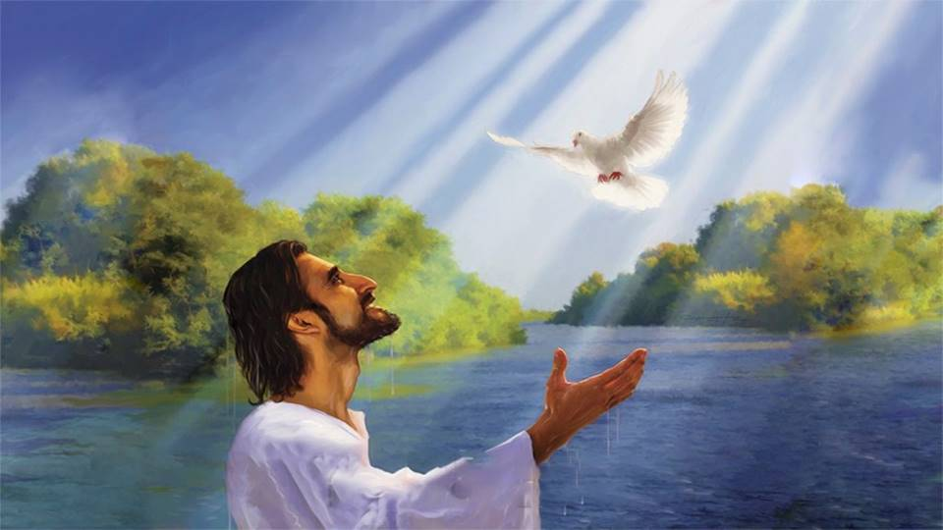

Slide 80
Ca Kết Lễ Này Chính Chúa Đức Tuấn

Slide 81
Đk: Này chính Chúa đã sai tôi đi. Sai tôi đi loan báo Tin Mừng. Này chính Chúa đã thánh hiến tôi. Sai tôi đi Người sai tôi đi.

Slide 82
Tk1: Sai tôi đến với người nghèo khó. Sai tôi đến với người lao tù. Đem Tin Mừng giải thoát: Thiên Chúa đã cứu tôi.

Slide 83
Tk2: Sai tôi đến với người than khóc. Sai tôi đến với người âu sầu. Đem Tin Mừng an ủi: Thiên Chúa đã cứu tôi.

Slide 84
Đk: Này chính Chúa đã sai tôi đi. Sai tôi đi loan báo Tin Mừng. Này chính Chúa đã thánh hiến tôi. Sai tôi đi Người sai tôi đi.

Slide 85
Tk3: Sai tôi đến với người đau yếu. Sai tôi đến với người thất vọng. Đem Tin Mừng chân lý: Thiên Chúa đã cứu tôi.

Slide 86
Tk4: Sai tôi đến với người tội lỗi. Sai tôi đến với người lao nhọc. Đem Tin Mừng cứu rỗi: Thiên Chúa đã cứu tôi.

Slide 87
Đk: Này chính Chúa đã sai tôi đi. Sai tôi đi loan báo Tin Mừng. Này chính Chúa đã thánh hiến tôi. Sai tôi đi Người sai tôi đi.

